Slide 1

КАР’ЄРА ЯК
СОЦІАЛЬНИЙ ФЕНОМЕН
ВИВЧЕННЯ КАР’ЄРИ ЯК ОБ’ЄКТА
УПРАВЛІННЯ

Slide 2

ВИЗНАЧЕННЯ ПОНЯТЬ «КАР’ЄРА», «КАР’ЄРИЗМ»
1
Просування в якій-небудь сфері діяльності;
2
Досягнення популярності, слави, вигоди;
3
Позначення роду занять, професії.
Кар'єризм - безпринципна погоня за особистим успіхом у будь-яких видах діяльності

Slide 3

Характеристика кар’єри
• кар'єра пов'язана з діяльністю людей;
• кар'єра пов'язана із соціальною мобільністю індивіда;
• у будь-якій ієрархії (виробничій, майновій, соціальній, адміністративній і т. д.) присутня кар'єра;
• кар'єру охоплює досягнення успіху в широкому діапазоні
сфер діяльності: службової, наукової, суспільної й інших;
• у всіх визначеннях терміна присутня ознака успіху: «успішне просування», «шлях до успіхів», а також результат досягнення
успіху;
• важливим бачиться розуміння кар'єри і як процесу, і як результату цього процесу;
• кар'єра тісно пов'язана як з індивідуальною, так і із соціальною основою людини;

Slide 4

Службово-професійне просування
Під службово-професійним просуванням розуміється пропонована організацією послідовність різних сходів (посад, робочих
місць, положень у колективі).
Кар'єра ж - більше широке поняття.

Slide 5
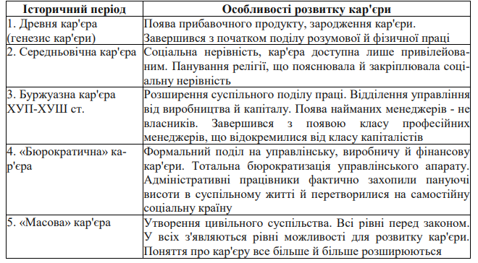

Основні етапи зародження й розвитку кар'єри

Slide 6




Історичні тенденції розвитку карєри
Охоплення кар'єрою усе більш широкої сфери діяльності людини
Тенденція переміщення від наслідуваного статусу до того,що набувається
Гуманізація суспільних відносин і трансформація поняття кар'єри в сфері тенденції гуманізації
Розширення можливостей у сфері «кар'єрних прагнень»

Slide 7
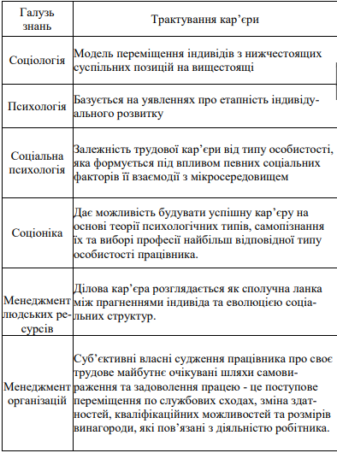

В
І
Д
Н
О
Ш
Е
Н
Н
Я
Р
І
З
Н
И
Х
Н
А
У
К
Д
О
К
А
Р’
Є
Р
И

Slide 8

Таким чином, якщо узагальнити погляди на кар'єру різних наук, то можна дійти висновку, що кар'єра має місце тільки при взаємодії особистості й соціуму.

Slide 9

Поняття кар'єри не означає тільки постійний рух нагору в рамках організаційної ієрархії
Кар'єра - це індивідуально усвідомлена позиція й діяльність, пов'язані із трудовим досвідом і діяльністю протягом робочого
життя людини.

